Slide 1
Baseline 에서 I_hg < _I_lg 인 그룹에 대해 ScatterPlot 을 그리고,
몇 가지 패턴을 보고드립니다.
파란색 O: High
빨간색 O: Low
검정색 X : Group Decision
표 하단에 CCEI_i, CCEI_g, I_ig 를 표기하였습니다.

Slide 2
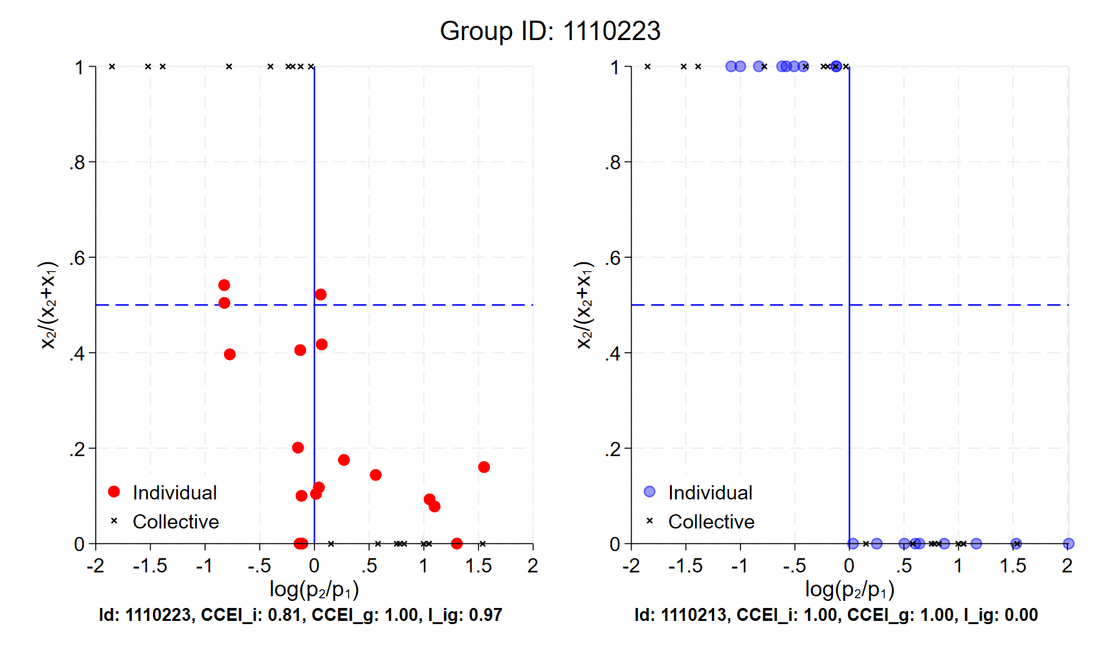
Case 1 : Group Decision 을 High 가 혼자 다 한 경우
즉 CCEI_G = CCEI_H = CCEI_HG > CCEI_LG >>>>> CCEI_L. 이때 I_hg = 0, I_lg = 1

Slide 3
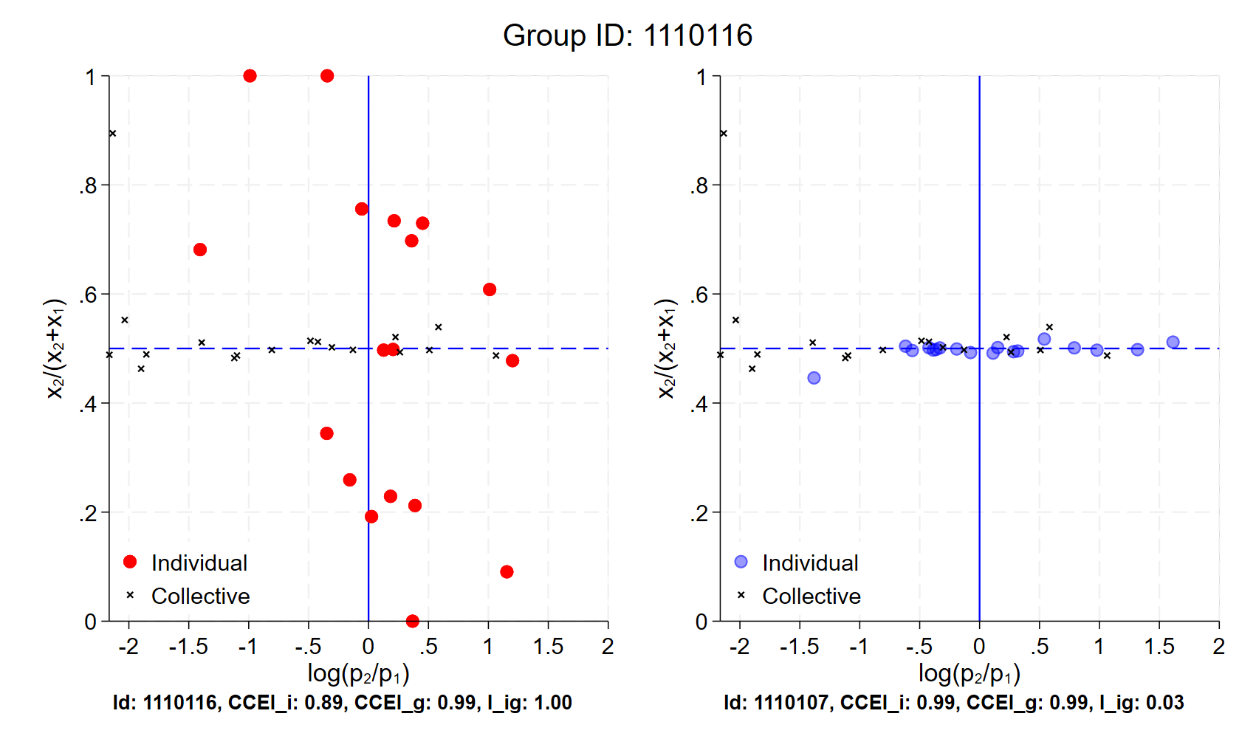
Case 1 (다른 예) : Group Decision 을 High 가 혼자 다 한 경우
즉 CCEI_G = CCEI_H = CCEI_HG > CCEI_LG >>>>> CCEI_L. 이때 I_hg = 0, I_lg = 1

Slide 4
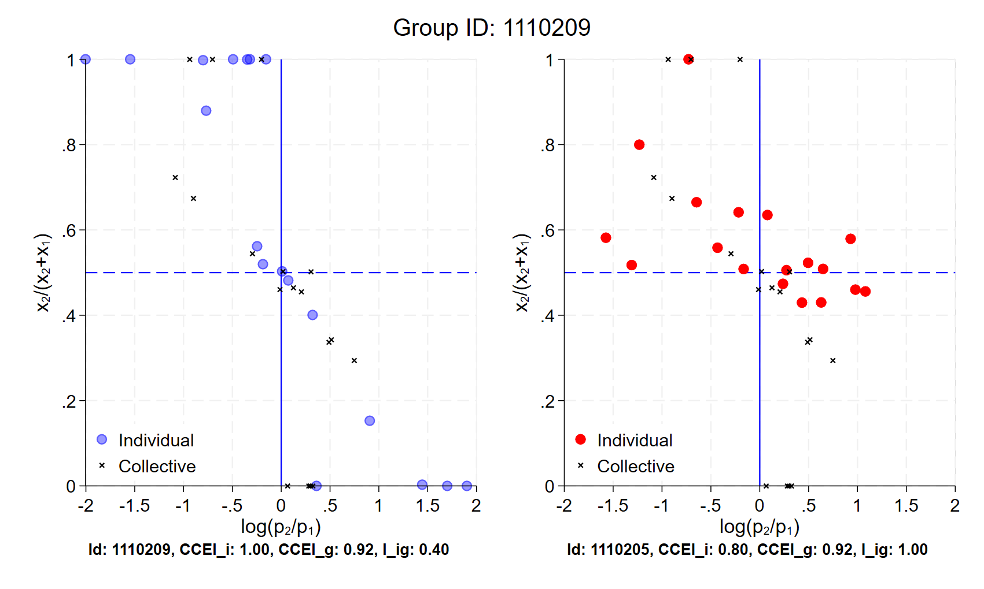
Case 2 : Group Decision 에 양쪽 다 반영되었으나, High 가 조금 더 많이 반영됨
즉 CCEI_H > CCEI_G >>> CCEI_L . I_hg, I_lg 모두 0이 아니고 상당히 거리가 있음

Slide 5
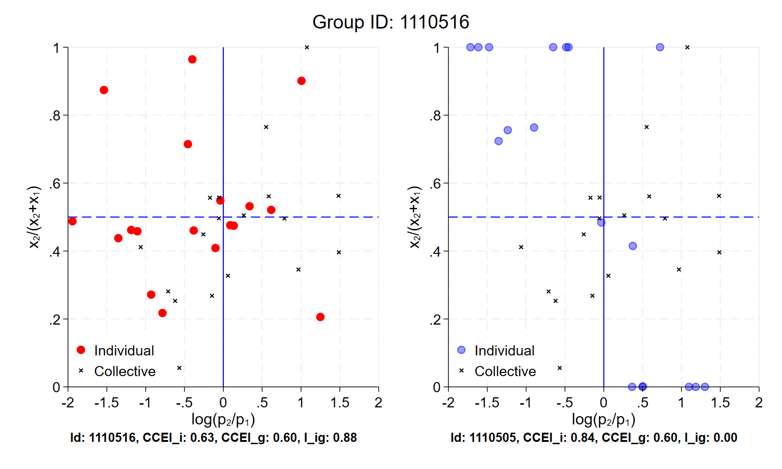
Case 3 : Group Decision 이 Low에 더 가까운 경우
즉 CCEI_H >>>>> CCEI_G > CCEI_L 인데, 정작 CCEI_HG > CCEI_LG
다시 말하면, Group 에 심각한 Violation 이 있으나, Index를 0으로 만들 정도로 심각하지는 않음.
즉 CCEI_HG를 상당히 낮출만큼 큰 Violation 이지만, CCEI_LG 는 그보다도 더 낮다. 왜냐하면 CCEI_L에서는 더 심각한 Violation 이 있기 때문.
이 경우 CCEI_G = CCEI_HG > CCEI_LG 이므로 I_HG = 0, I_LG > 0

Slide 6
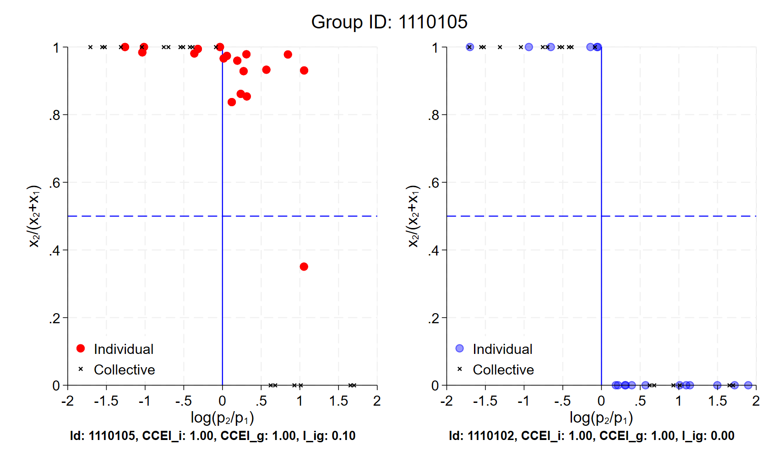
Case 4 : High, Low가 거의 똑같이 합리적이고, Group 도 합리적인 경우
단 Low가 High 보다는 아주 조금 덜 합리적이라서 CCEI_HG > CCEI_LG 가 성립.

Slide 7
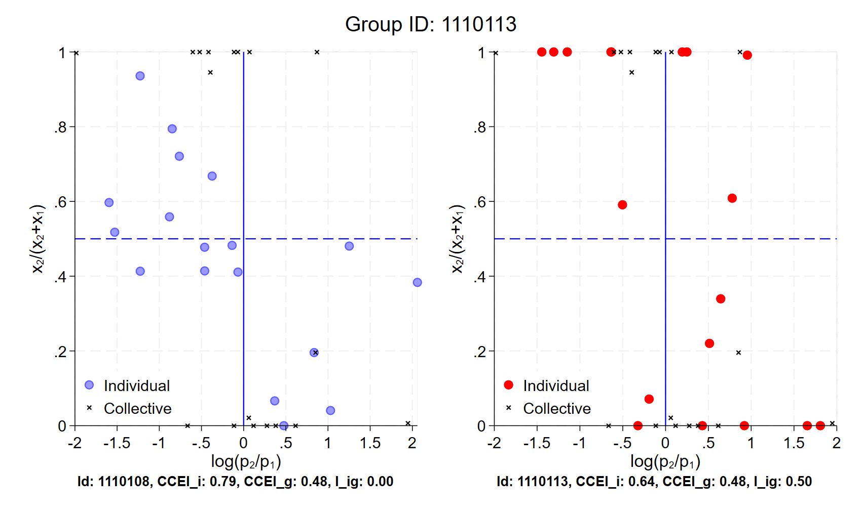
Case 5 : High, Low 개인 결정보다 Group 이 훨씬 비합리적인 경우
즉 CCEI_H > CCEI_L >>>>>> CCEI_G (큰 틀에서, Case 3에 포함되는 경우입니다.)

Slide 8
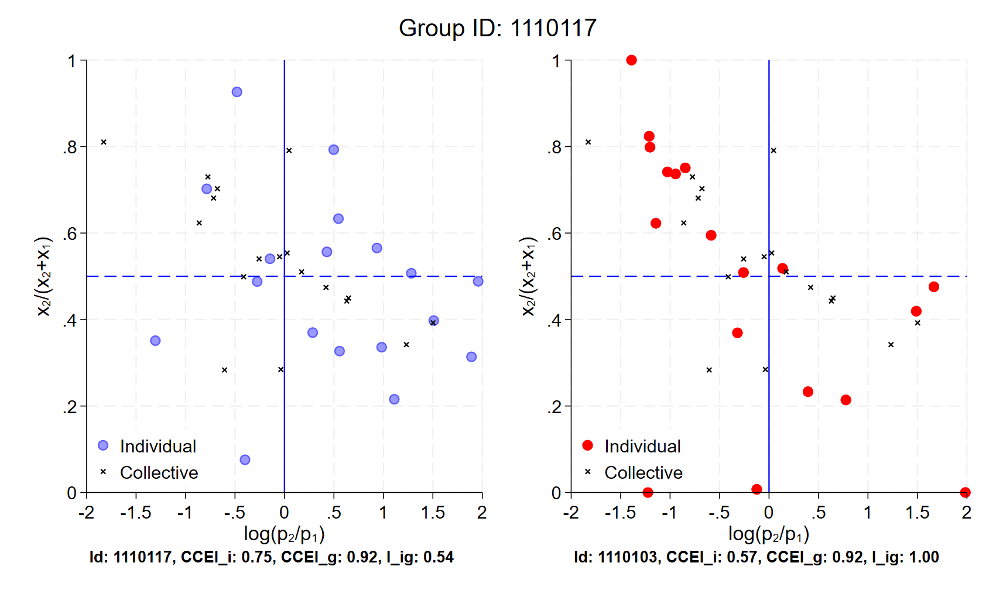
Case 6 : High, Low 개인 결정보다 Group 이 훨씬 합리적인 경우
즉 CCEI_G >>>>>>> CCEI_H > CCEI_L. 자연스럽게 I_hg, I_lg 모두 0과 상당히 거리 있음

Slide 9
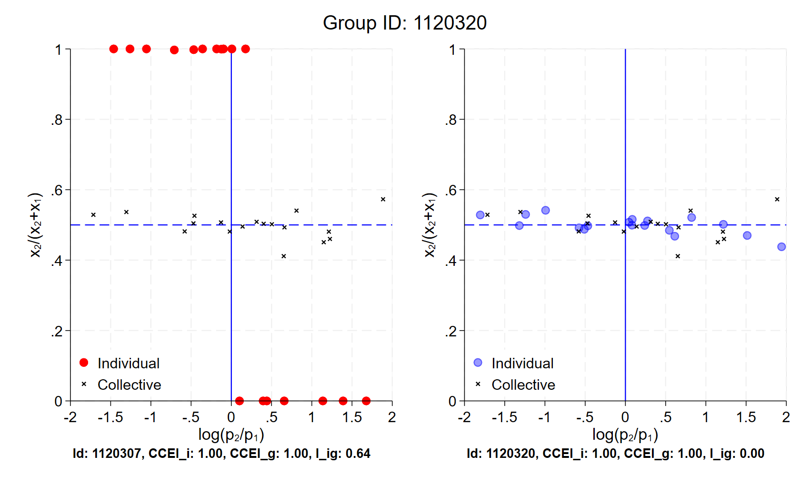
Case 7 : 둘 모두 매우 합리적인데, 그 중 한명이 양보하고
다른 한 사람의 결정에만 철저히 따른 경우. CCEI_H = CCEI_L = CCEI_G = 1

